Slide 1
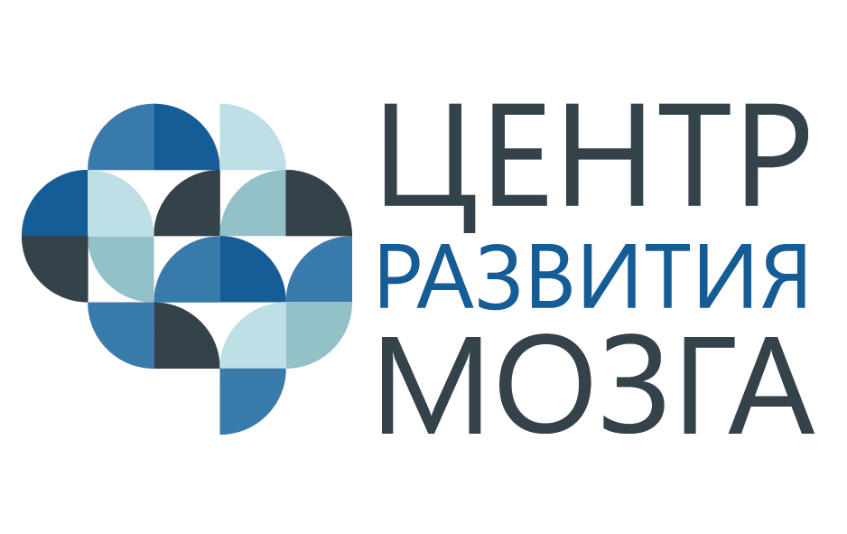

Slide 2
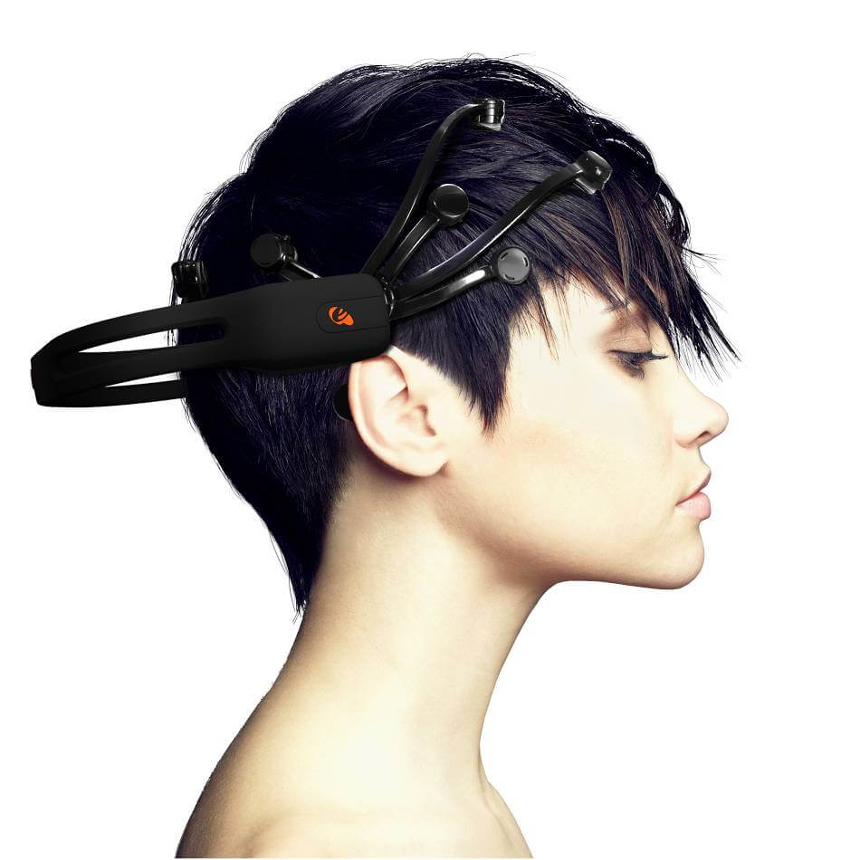
ЦЕНТР РАЗВИТИЯ МОЗГА
– это крупнейшая в России сеть нейротренинговых центров, работающая с беспроводным оборудованием новейшего поколения.
Центр начал свою работу в Симферополе в 2019 году как учреждение, оказывающее помощь детям с нарушениями внимания, проблемами усидчивости и другими нарушениями.
Центр использует технологию электроэнцефалографической биологической обратной связи НейроБОС с целью быстрого и эффективного обучения людей различным навыкам.
Наши ученики видят уровень своей концентрации на экране с помощью биологической обратной связи от нейрогарнитуры. Благодаря этому дети и взрослые учатся переключать свое внутреннее состояние и быстро входить в режим максимальной продуктивности. Тренинги с использованием нейрогарнитур созданы, чтобы все клиенты центра добивались наилучших результатов, приобретая главные навыки успешных людей!

Slide 3
МИССИЯ И ЦЕЛИ
Прежде всего «Центр Развития Мозга» имеет социальную направленность.
Миссия «Центра Развития Мозга» заключается в повсеместном внедрении метода быстрого и эффективного развития интеллекта детей дошкольного и школьного возраста. Мы уверены, что следующее поколение будет обладать лучшими интеллектуальными способностями, отличной самодисциплиной и ясной долговременной памятью за счет того, что в каждой школе будет предусмотрен кабинет, оснащенный нашими приборами.
Цели «Центра Развития Мозга»:
Внедрение технологии НейроБОС в каждый город России.
Информирование населения об опасностях синдрома дефицита внимания и гиперактивности и необходимости его коррекции у детей в возрасте от 6 до 12 лет.
Увеличение осведомленности о преимуществах немедикаментозной коррекции СДВГ.
Распространение методик обучение навыкам на основе технологии НейроБОС.
Создание наиболее эффективных курсов по развитию когнитивных способностей с использованием ЭЭГ-мониторинга и обратной связи о работе мозга обучающегося.

Slide 4
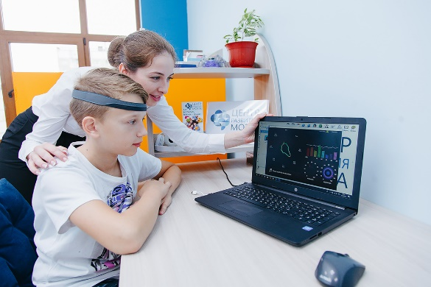
О МЕТОДЕ НейроБОС
БЕЗОПАСНОСТЬ
Основным преимуществом метода является его полная безопасность. Нейрогарнитура выступает лишь приемником сигналов мозга. Прибор не оказывает никакого воздействия на организм человека. Процесс обучения происходит за счет ментальных упражнений и выработки правильных привычек использовать свой мыслительный потенциал.
КАК ЭТО РАБОТАЕТ
Внимательность, сосредоточенность, активная умственная деятельность и другие состояния характеризуются определенными ритмами работы мозга. Чтобы стать, например, сосредоточенным, человеку нужно понизить тета-активность и увеличить бета-активность мозга.
Раньше мы не могли почувствовать, когда наш мозг работает правильно. Теперь это возможно с помощью нейроинтерфейса. Нейрогарнитура считывает и демонстрирует на экране компьютера, насколько активность нашего мозга отличается от оптимальной, а затем помогает человеку достигнуть эффективного состояния и закрепить его.
Вы просто сидите у экрана в нейрогарнитуре и просматриваете видеоролики или выполняете назначенные упражнения.
Метод НейроБОС применяется:
в NASA для тренировки космонавтов
в Германии для обучения машинистов поездов
в Великобритании для тренировки пилотов
в крупнейших коммерческих организациях по всему миру
НАУЧНОСТЬ
Кабинеты коррекции дефицита внимания и гиперактивности уже более 10 лет существуют в НИИ Бехтерева. Эффективность метода подтверждена десятками научных исследований мировых НИИ.
Метод НейроБОС является самым эффективным и безопасным немедикаментозным и неинвазивным методом развития интеллекта и повышения концентрации внимания.
УНИКАЛЬНОСТЬ
Аналогов этому методу на сегодняшний день просто не существует. Достигнутый по методу НейроБОС эффект или навык закрепляется на всю жизнь.

Slide 5
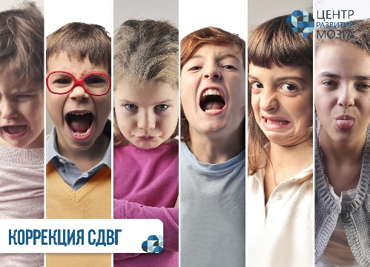
НАШИ ОСНОВНЫЕ НЕЙРОТРЕНИНГИ

Slide 6
НЕЙРОТРЕНИНГ КОРРЕКЦИИ СИНДРОМА
ДЕФИЦИТА ВНИМАНИЯ
И ГИПЕРАКТИВНОСТИ (СДВГ)
Когда ребенок неусидчив, плохо запоминает, импульсивен,
не собран, читает с трудом, не может сконцентрироваться на задаче.
Тренинги с использованием методики НейроБОС помогут ребенку
значительно улучшить концентрацию внимания, усидчивость,
самостоятельность, повысить успеваемость в школе.
Коррекция СДВГ с помощью НейроБОС доказала свою эффективность по сравнению с фармакологическими методами лечения. Данный метод не имеет побочных эффектов в отличие от фармакологических методов. По результатам проведенных исследований, выраженность положительного эффекта метода НейроБОС выше, чем при использовании фармакологических препаратов.
Исследования, проведенные в центре поведенческой неврологии НИИ Мозга человека РАН под руководством Л.С. Чутко показали, что после тренировок НейроБОС невнимательность у детей снижается в 5 раз, импульсивность в 3 раза, гиперактивность в 1,5 раза.
Кабинеты коррекции СДВГ уже более 10 лет существуют в Институте Мозга им. Н.П. Бехтеревой.
Курс состоит из 40 занятий по 60 минут.

Slide 7
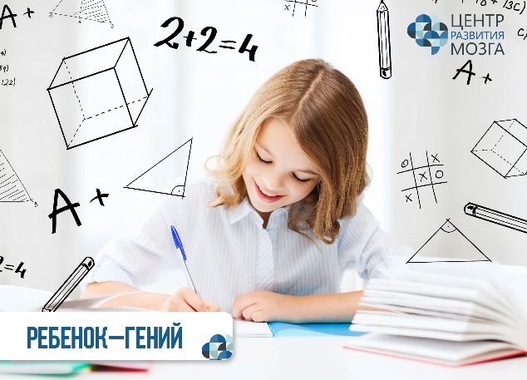
НЕЙРОТРЕНИНГ
РЕБЕНОК-ГЕНИЙ
Для развития мозга, улучшения внимания и обучаемости вашего ребенка в 2–3 раза
Технология НейроБОС помогает ребенку максимально развить свои интеллектуальные способности в самое короткое время, справиться со стрессом в школе, улучшить успеваемость и повысить базовую функцию человеческого сознания — внимание, а с ним и сосредоточенность на объекте изучения.
Развитие до 15 различных навыков ребенка и улучшение внимания.
Специальная технология, по которой обучаются космонавты NASA и диспетчеры аэропорта Хитроу в Лондоне.
Технология НейроБОС поможет ребенку:
Улучшить внимание на занятиях
Снизить импульсивность поведения
Увеличить усидчивость
Улучшить координацию движений
Увеличить IQ на 5-12 пунктов
Повысить интерес к учебному процессу
Улучшение оценок по поведению и хорошие отзывы учителей о ребенке.
Проверенная эффективная технология, применяемая в Институте мозга им. Н.П.Бехтеревой.
Курс состоит из 30 занятий по 60 минут

Slide 8
НЕЙРОТРЕНИНГ
СКОРОЧТЕНИЕ ДЛЯ ДЕТЕЙ
НАУЧИМ ВАШЕГО РЕБЕНКА ЧИТАТЬ, ПОНИМАТЬ ПРОЧИТАННОЕ И ЛЮБИТЬ КНИГИ
После прохождения курса скорочтения с использованием технологии НейроБОС ваш ребенок:
- НАУЧИТСЯ ЧИТАТЬ В 5 РАЗ БЫСТРЕЕ СВЕРСТНИКОВ
УЛУЧШИТ УСПЕВАЕМОСТЬ В ШКОЛЕ
ПОЛЮБИТ РАБОТУ С КНИГОЙ
СТАНЕТ ВНИМАТЕЛЬНЕЕ И СПОКОЙНЕЕ НА ЗАНЯТИЯХ
НАУЧИТСЯ БЫСТРО АНАЛИЗИРОВАТЬ ПРОЧИТАННОЕ И ДЕЛАТЬ ВЫВОДЫ
Перед началом курса мы тестируем ребенка, подбираем индивидуальную программу и направление развития.
1 ступень: дети 4-6 лет - 5 занятий по 90 минут.
2 ступень: дети 6-8 лет или прошедшие 1 ступень - 14 занятий по 90 минут.
3 ступень: дети 8-16 лет или прошедшие 2 ступень - 12 занятий по 90 минут.

Slide 9
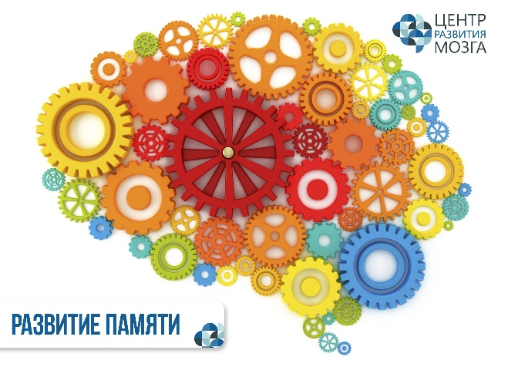
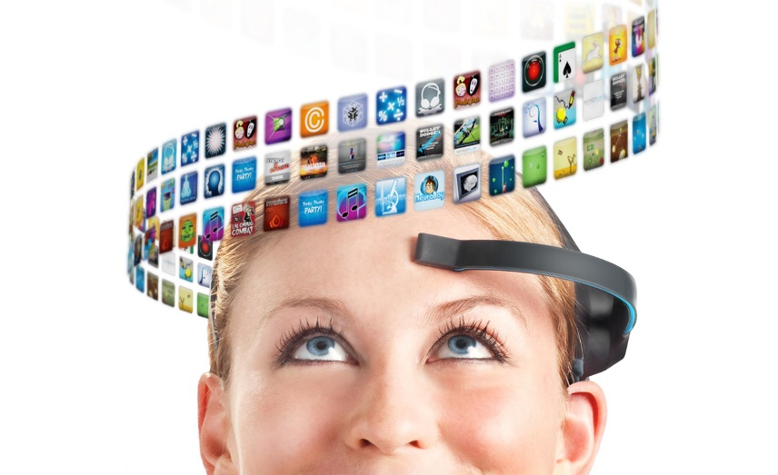
НЕЙРОТРЕНИНГ
РАЗВИТИЕ ПАМЯТИ
ВЫ НАУЧИТЕСЬ ЗАПОМИНАТЬ ЗА ПАРУ ЧАСОВ ТО, НА ЧТО РАНЬШЕ УХОДИЛИ ДНИ!
Пройдя нейротренинг по развитию памяти, вы сможете:
Выучить 100 иностранных слов за 1 час;
Выучить все даты истории для подготовки к ЕГЭ за 2 дня;
Выучить таблицу Менделеева за 2 часа;
Запомнить 200 чисел после запятой числа Пи за 4 часа;
Запомнить имена 50 человек, если они представятся с интервалом 5 секунд;
Выучив стих, рассказать его через год;
Запомнить всё, что пожелаете!
Вы разгоните свой мозг и научитесь воспринимать информацию быстрее.
Вы освоите алгоритмы запоминания большого объема информации, последовательностей и иностранных слов.
Вы освоите технологию долговременного запоминания информации.
Вы научитесь мобилизовать свои внутренние ресурсы для продуктивного усвоения большого объема материала в короткие сроки.
Индекс IQ повысится на 5-7 пунктов.
Курс состоит из 6 или 12 занятий по 60 минут
100% ГАРАНТИЯ
РЕЗУЛЬТАТА
КАЖДОГО
УЧЕНИКА

Slide 10
НЕЙРОТРЕНИНГ
САМОДИСЦИПЛИНА
МЕТОДИКА ВСТРАИВАНИЯ НАВЫКА САМОДИСЦИПЛИНЫ В ПОВСЕДНЕВНУЮ ПРИВЫЧКУ,
которая будет работать на бессознательном уровне
Почему наш тренинг самый эффективный?
Ученые взяли человека с железной дисциплиной и записали его мозговую активность во время принятия решения что-то сделать.
Проанализировав полученные данные и сравнив их с результатами обычных людей, выявили существенные отличия.
Составили программу тренинга, направленную на встраивание в человека способности входить в состояние дисциплинированного принятия решения действовать.
Далее, когда вам нужно заставить себя что-то делать, вам нужно просто войти в состояние, в которое вы научились входить в процессе тренинга.
В итоге вы дисциплинированный человек, всегда совершающий то, что запланировал.
После прохождения нейротренинга по самодисциплине:
вы забудете о том, как можно откладывать дела из-за лени или рассеянности;
вы будете следовать своим планам;
перестанете переносить дела «на завтра»;
реализуете ваши давние желания (сесть на диету, заняться спортом, самообразованием и мн. др.)
Курс состоит из 6 занятий по 60 минут.

Slide 11
НЕЙРОТРЕНИНГ
РЕЛАКСАЦИЯ И СНЯТИЕ СТРЕССА
Нейротренинг, обучающий снятию стресса в любой ситуации.
В ходе тренинга вам будет предложено 20 аудиотреков с записями различных звуков. Звуки природы, музыка разных народов мира, голоса дельфинов, гонг, звук спутника МКС и т.д. Нейрогарнитура замерит, какие треки наиболее продуктивно влияют на ваши мозговые волны, отвечающие за снятие стресса и релаксацию. Дальнейшие тренировки будут проходить с помощью выбранных треков.
Тренинг по технологии НейроБОС научит ваш мозг «по щелчку» входить с состояние покоя и релаксации в любое время и в любом месте, когда вам это будет необходимо.
Нейропсихологами доказано, что частой причиной ошибок в той или иной работе является наличие психологического напряжения и стресса.
Курс состоит из 20 занятий по 60 минут.

Slide 12
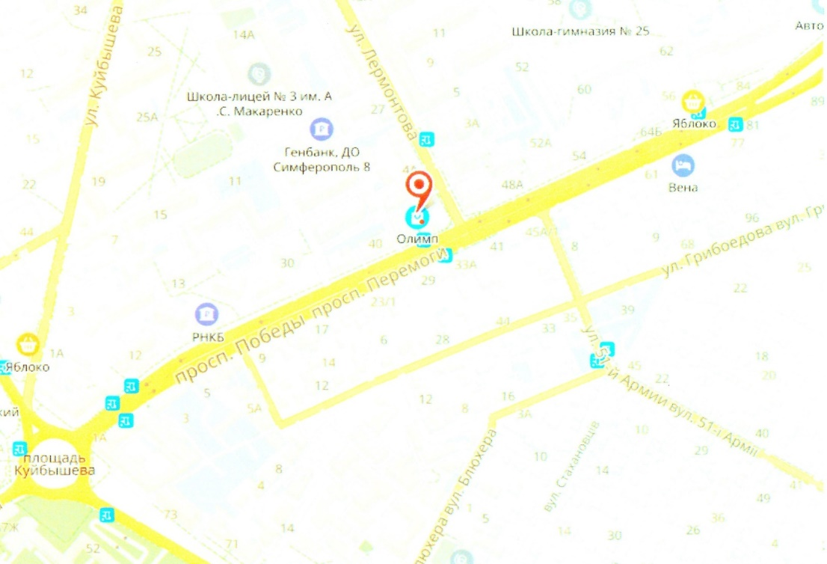
Контакты:
г. Симферополь пр. Победы, 44-Б, БЦ «Олимп», 3 этаж
+7(978) 073 23 00
https://smf.neurotrainings.ru

